Slide 1
«Исторические промыслы
и ремесла на Руси»
Подготовила воспитатель
ГБОУ ООШ №20 Плотникова Е.Н.

Slide 2
Цели:
знакомство дошкольников с историческим прошлым своего народа;
расширение знания детей о народных ремеслах;
воспитание их в лучших традициях уважения и любви к предкам и родному краю.

Slide 3
Задачи:
повысить интерес к истории своего народа;
способствует развитию познавательных способностей, любознательности детей;
воспитывать чувства гордости за свой народ, уважения к традициям, патриотизма и любви к родному краю;

Slide 4
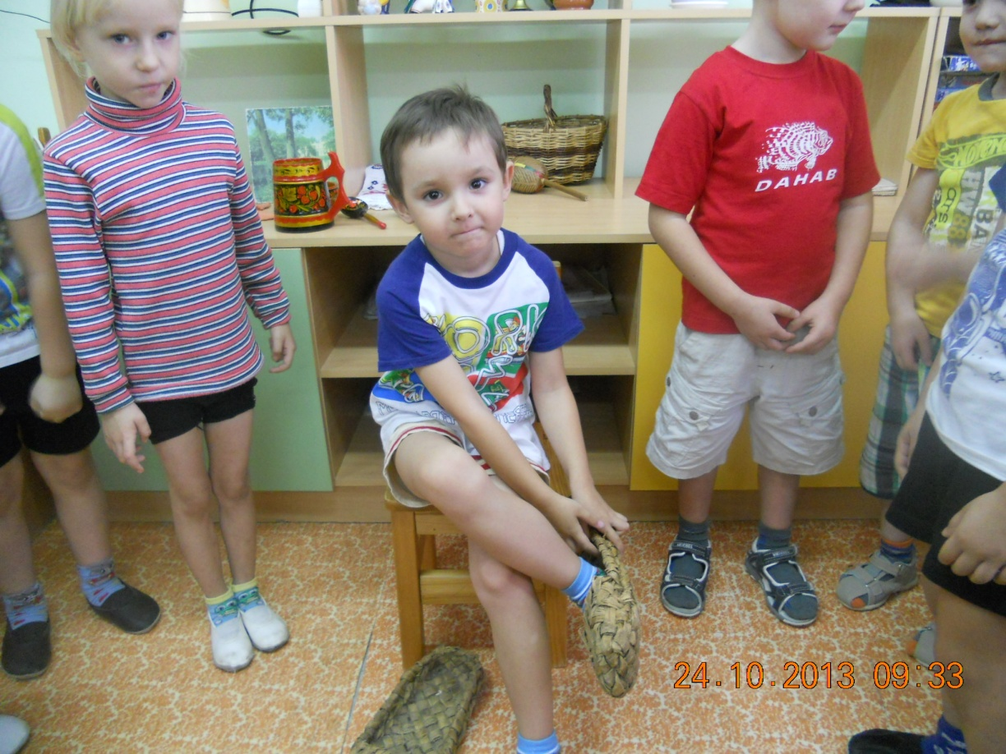
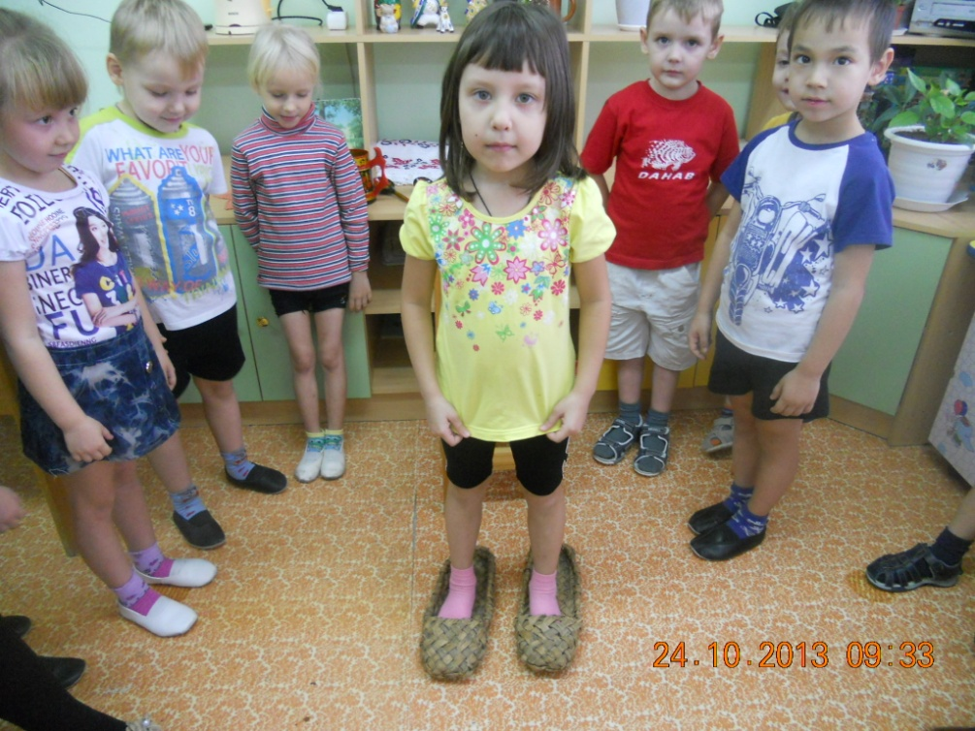
«Ой, лапти мои….»

Slide 5
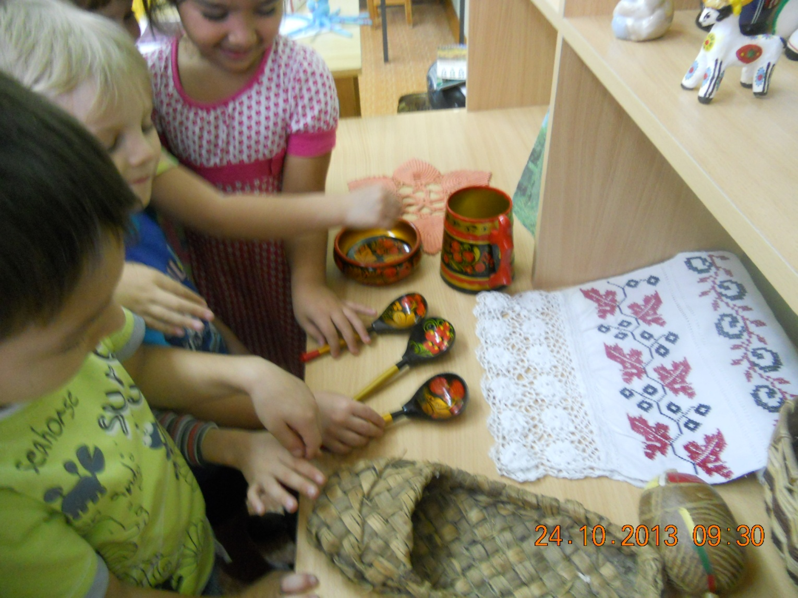
Знакомство с народными поделками

Slide 6
